Slide 1
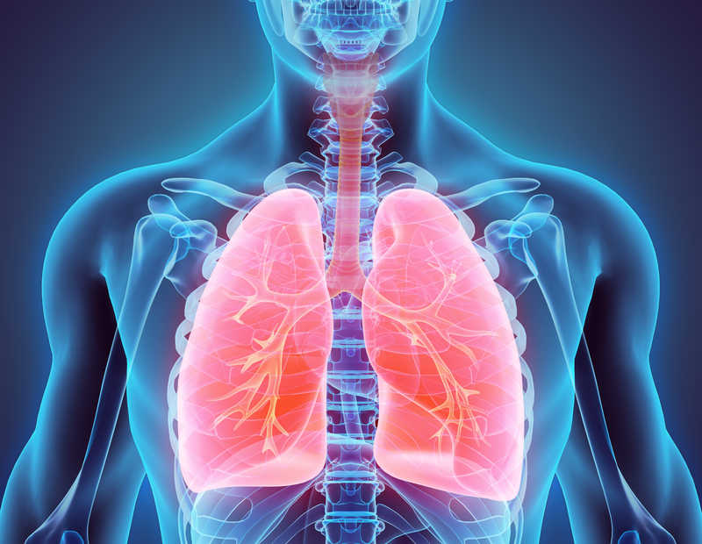
Kako i zašto dišem

Slide 2
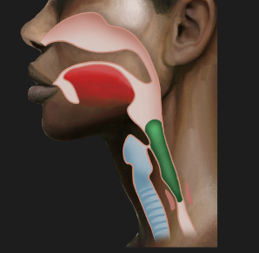
Zašto katkad kažemo da nam je slina ili tekućina otišla „krivo”?

Slide 3
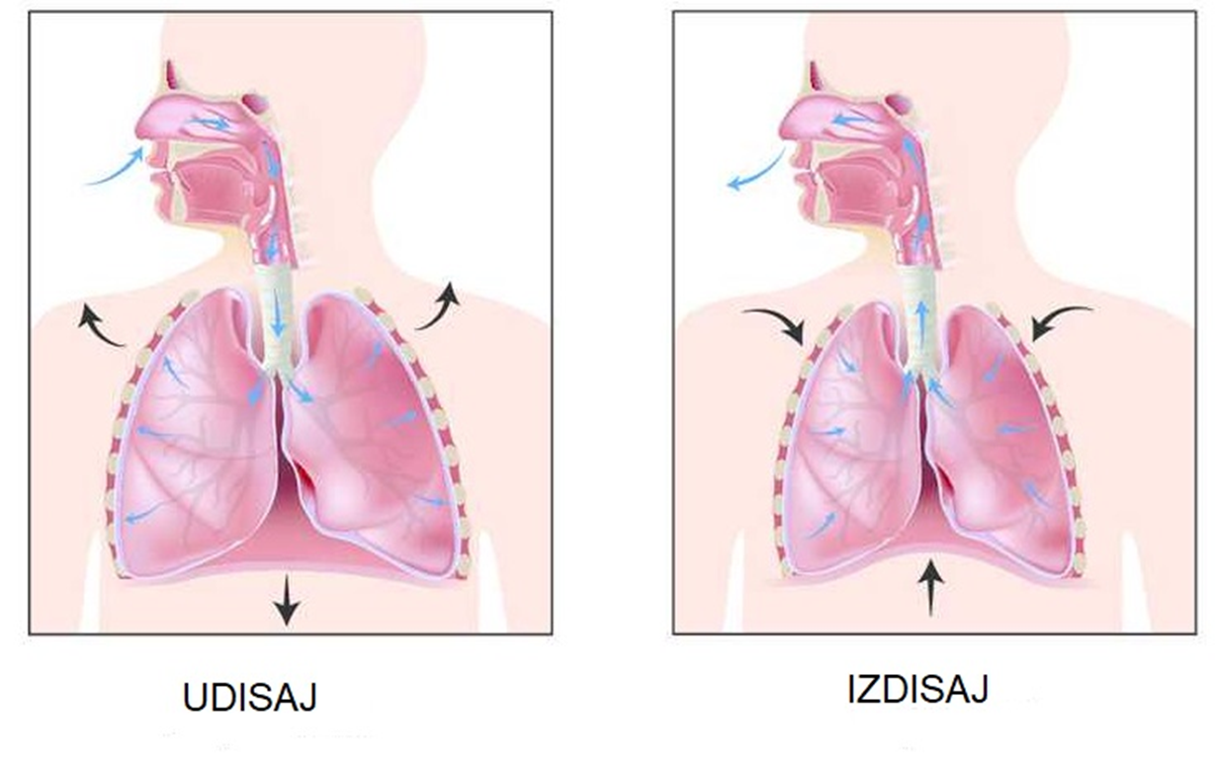
Kako i zašto dišem
Svaka stanica treba kisik
Udišemo kisik – potreban za stvaranje energije
Izdišemo ugljikov dioksid – nastao pri stvaranju energije

Slide 4
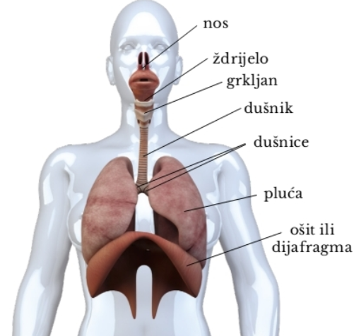

Slide 5
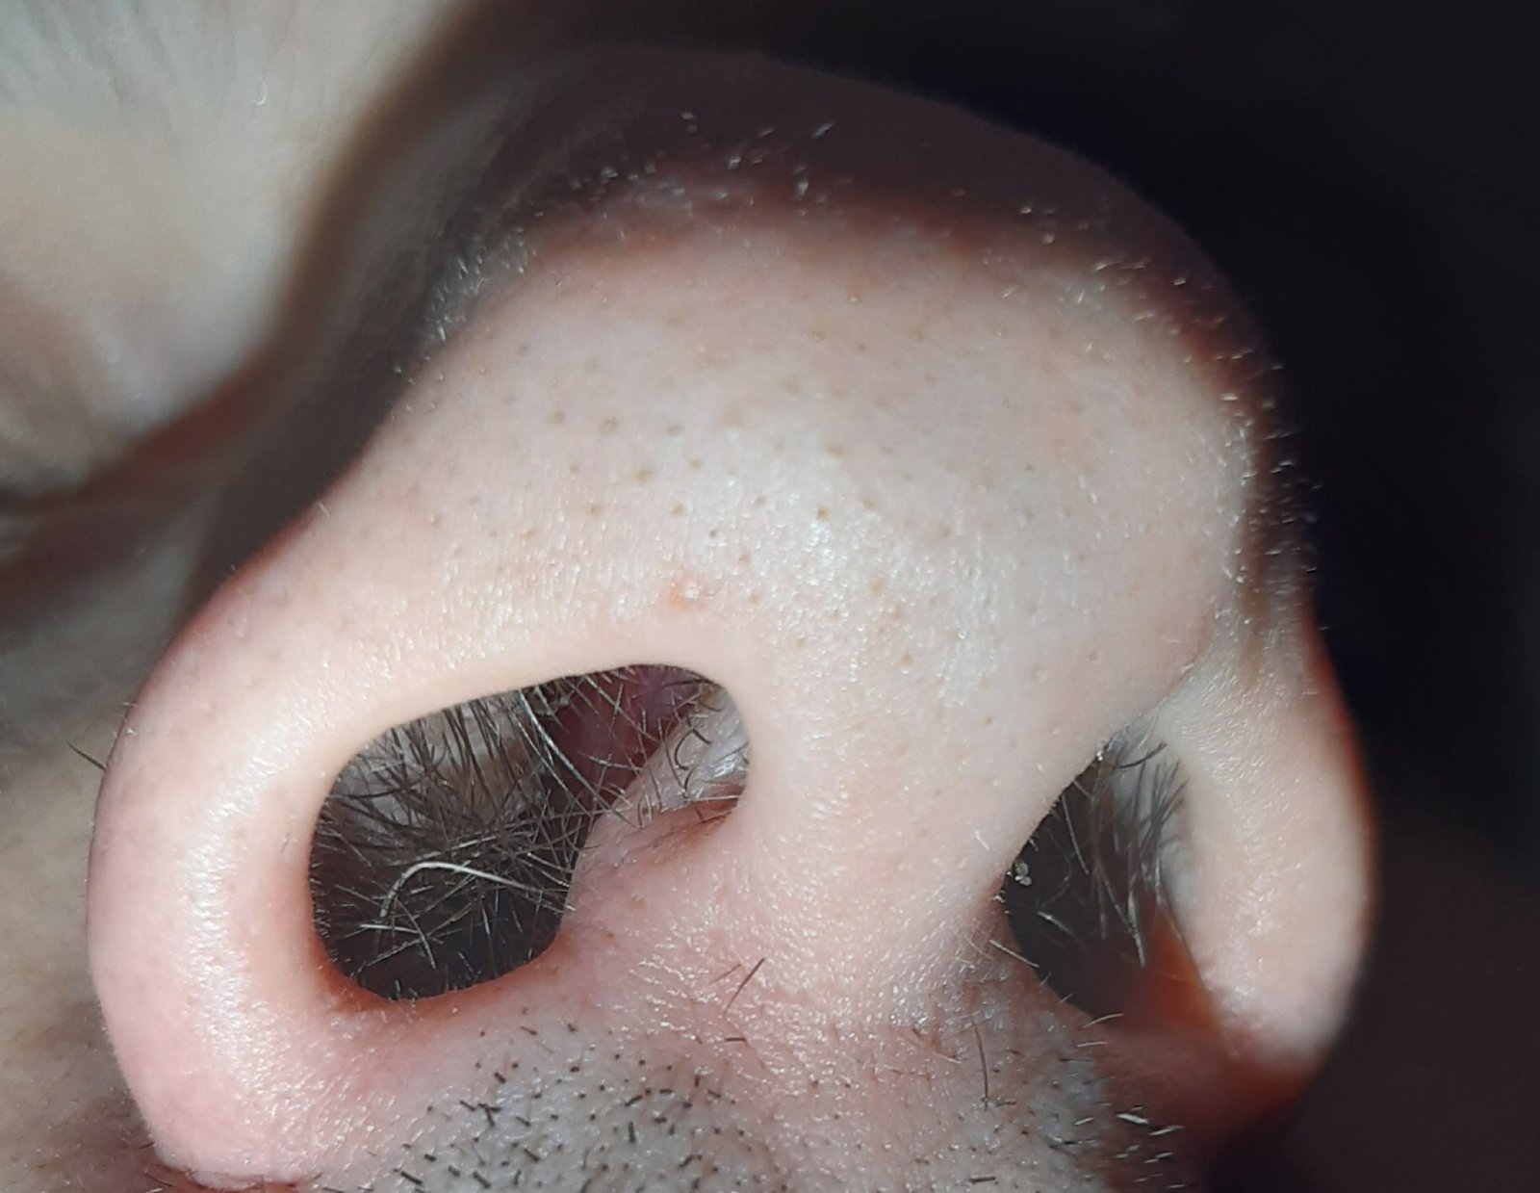
Disanje na nos
Zdravije
Zrak se u nosu:
a) pročišćava
b) zagrijava
c) vlaži

Slide 6
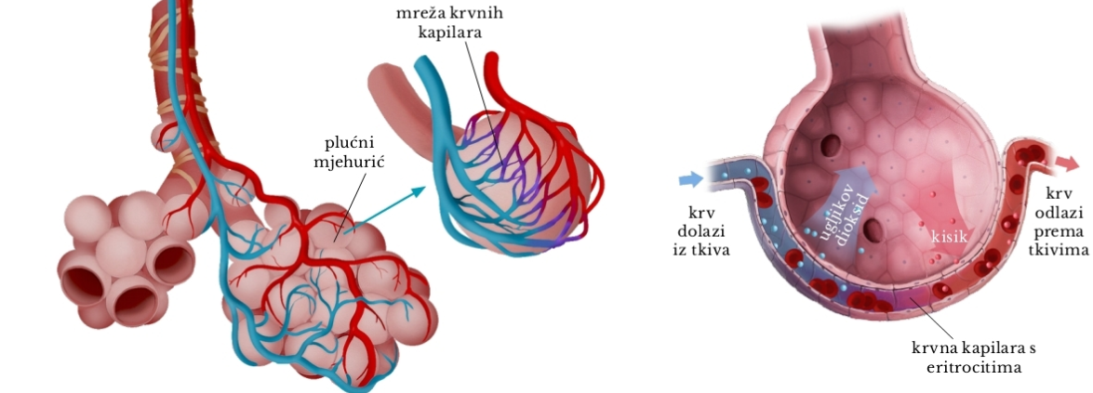
Plućni mjehurići – alveole

Slide 7
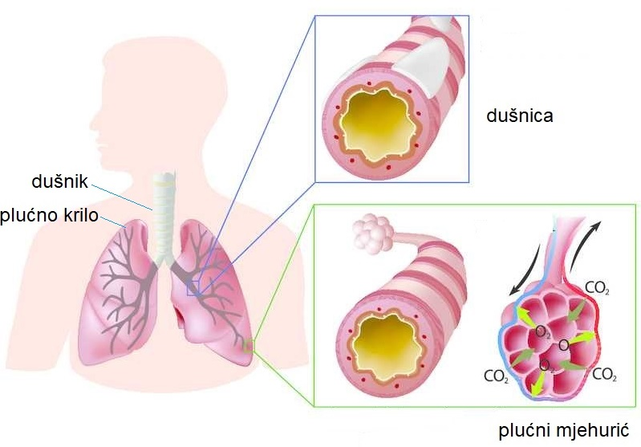

Organi za disanje
Vizualno +

Slide 8

Pokreti disanja
Disanje nadzire središnji živčani sustav
Međurebreni mišići
Ošit (dijafragma)

Slide 9
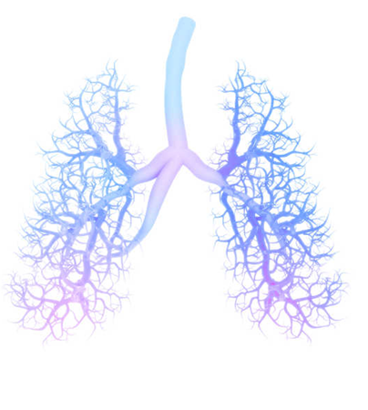
Plućno i stanično disanje
Plućno disanje
Izmjena plinova između pluća i okoliša
Stanično disanje
Izmjena plinova između krvi i stanica

Slide 10


Stanično disanje je kada se hrana i kisik u stanici spoje i pri tome nastaje energija i ugljikov dioksid
To je ugljikov dioksid koji izdahnemo
Zanimljivosti
Istraži
Samostalno izradi model pluća i istraži kako udišemo i izdišemo
RB str. 52

Slide 11
IZLAZNA KARTICA
Usporedi plućno i stanično disanje s pomoću Vennova dijagrama

Slide 12



Provjeri znanje
Provjeri znanje – Dijelovi dišnog sustava
Provjeri znanje

